Slide 1
스토리 보드

Slide 2

로그인 ~ 메인 페이지 (관리자)
로고
로그인 | 회원가입
회원 목록
로고
로그인
마이페이지
회원 관리
팀 관리
경기 목록
게시판
검색어 입력
확인
마이페이지
경기 결과
정보 수정
소속팀
팀 이름1
랭크
프로필 사진
아이디
No. | 이름 | 아이디 | 비밀번호 | 닉네임 | 이메일 | 핸드폰번호 | 생년월일
1 | 정** | Jsw | **** | No.1 가드 | Jsw@ test.com | 010-0000-**** | 0000-00-00
이름
소속팀
팀 이름2
랭크
비밀번호
소속팀
팀 이름3
랭크
로그인
취소
회원 O
아이디 찾기 | 비밀번호 찾기
경기 결과
경기 일시
팀 명 VS 팀명
승패
로그아웃
회원 탈퇴
footer
footer
footer
로그인
관리자 메인 페이지

Slide 3
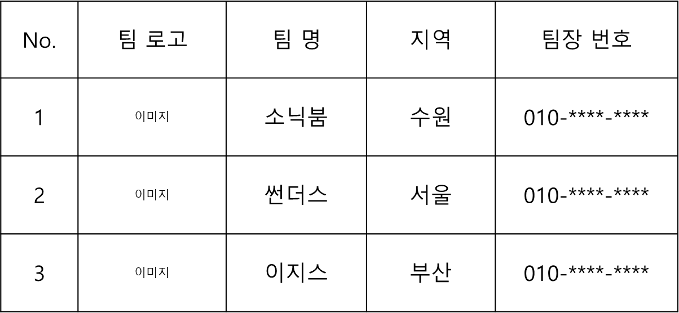
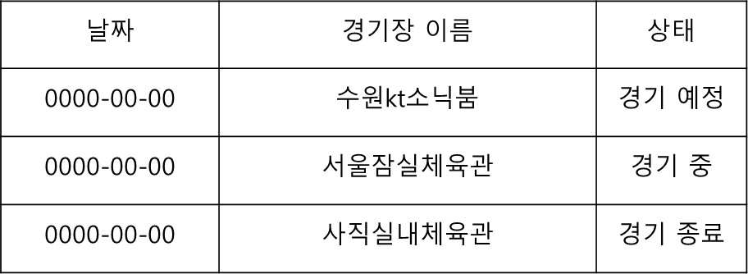
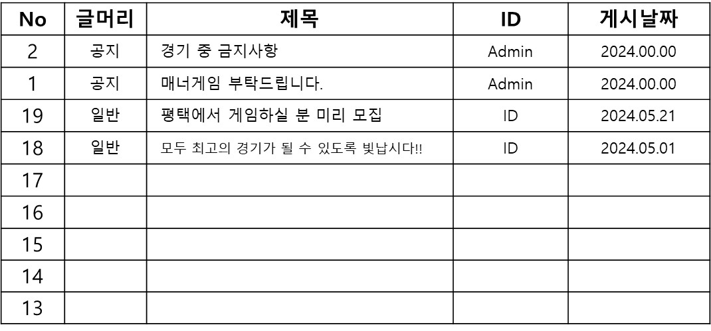
관리자 페이지 이동
회원 목록
팀 목록
회원 관리
팀 관리
경기 목록
게시판
검색어 입력
확인
회원 관리
팀 관리
경기 목록
게시판
검색어 입력
확인
No. | 이름 | 아이디 | 비밀번호 | 닉네임 | 이메일 | 핸드폰번호 | 생년월일
1 | 정** | Jsw | **** | No.1 가드 | Jsw@ test.com | 010-0000-**** | 0000-00-00
로그아웃
로그아웃
footer
footer
관리자 메인 페이지
관리자 팀 목록
경기 내역
로고
로그아웃 | 마이페이지
팀 | 경기 목록 | 경기장 목록 | 랭킹 | 게시판
회원 관리
팀 관리
경기 관리
게시판
게시판
로그아웃
1 2 3 4 5 6 7 8 9 10 | 다음 >
글쓰기
footer
footer
관리자 경기내역
게시판

Slide 4
로그인 ~ 메인 페이지 (회원)
로고
로그인 | 회원가입
회원가입
아이디 중복
아이디
비밀번호
비밀번호 확인
이름
생년월일
남자
여자
우편번호 찾기
우편주소
도로명주소
지번주소
로고
로그인 | 회원가입
상세주소
회원 X
이메일
로그인
휴대폰번호
가입
취소
아이디
footer
비밀번호
회원가입
로그인
취소
로고
로그아웃 | 마이페이지
아이디 찾기 | 비밀번호 찾기
팀 | 경기 목록 | 경기장 목록 | 랭킹 | 게시판
팀 목록 | 나의 팀
회원 O
프로필
사진
최신 경기목록 + 더보기
footer
로그인
프로필 수정
게시판 + 더보기
전체 랭킹 정보 + 더보기
경기 중 금지사항
문주 군단
매너게임 부탁드립니다.
문주 갱스터즈
개발냥발
김반박이
…
…
footer
일반회원 메인 페이지

Slide 5
회원 페이지 이동 (마이페이지)
로고
로고
마이페이지
경기 결과
마이페이지
경기 결과
정보 수정
소속팀
팀 이름1
랭크
마이페이지
경기 결과
정보 수정
프로필 사진
이름
팀 이름2
랭크
0000-00-00
팀 이름 : 팀 이름
장소
소속팀
승/패
소속팀
팀 이름3
랭크
0000-00-00
팀 이름 : 팀 이름
장소
승/패
회원 O
0000-00-00
팀 이름 : 팀 이름
장소
승/패
경기 결과
경기 일시
팀 명 VS 팀명
0000-00-00
팀 이름 : 팀 이름
장소
승/패
승패
회원 탈퇴
회원 탈퇴
footer
footer
마이페이지
마이페이지 경기결과
로고
회원 정보 수정
마이페이지
경기 결과
정보 수정
닉네임
이름
생년월일
이메일
핸드폰
아이디
비밀번호
비밀번호 확인
확인
취소
footer
마이페이지 회원정보 수정

Slide 6
회원 페이지 이동 (게시판)
로고
로그아웃 | 마이페이지
로고
로그아웃 | 마이페이지
팀 | 경기 목록 | 경기장 목록 | 랭킹 | 게시판
팀 | 경기 목록 | 경기장 목록 | 랭킹 | 게시판
팀 목록 | 나의 팀
게시판
프로필
사진
최신 경기목록 + 더보기
프로필 수정
게시판 + 더보기
전체 랭킹 정보 + 더보기
경기 중 금지사항
문주 군단
매너게임 부탁드립니다.
문주 갱스터즈
개발냥발
김반박이
…
1 2 3 4 5 6 7 8 9 10 | 다음 >
글쓰기
…
footer
footer
메인 페이지
게시판
로고
로그아웃 | 마이페이지
로고
로그아웃 | 마이페이지
팀 | 경기 목록 | 경기장 목록 | 랭킹 | 게시판
팀 | 경기 목록 | 경기장 목록 | 랭킹 | 게시판
게시글 작성
일반
제목
공지/일반
메인/팀
모두 최고의 경기가 될 수 있도록 빛납시다!!
아이디
2024.00.00
안녕하세요. 허진욱 입니다!
회원분들 모두 최고의 경기가 될 수 있도록 빛납시다!!
파이팅!!
내용내용
등록
취소
수정
목록
footer
footer
게시글 작성
게시글 상세보기

Slide 7
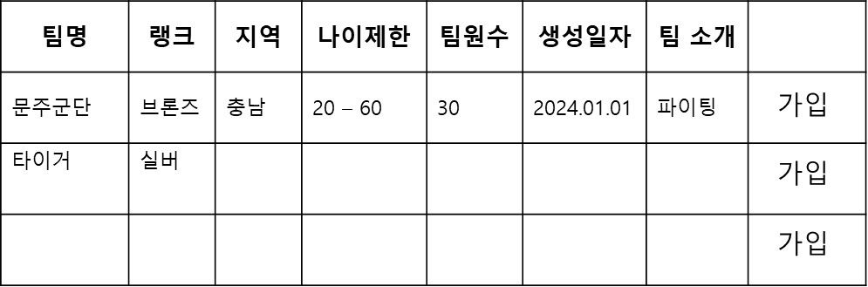
회원 페이지 이동 (팀)
로고
로그아웃 | 마이페이지
로고
팀 | 경기 목록 | 경기장 목록 | 랭킹 | 게시판
로그아웃 | 마이페이지
팀 목록 | 나의 팀
팀 | 경기 목록 | 경기장 목록 | 랭킹 | 공지사항
팀 목록 | 나의 팀
프로필
사진
최신 경기목록 + 더보기
팀 목록
지 역
검색
프로필 수정
게시판 + 더보기
전체 랭킹 정보 + 더보기
경기 중 금지사항
문주 군단
매너게임 부탁드립니다.
문주 갱스터즈
개발냥발
김반박이
…
팀 만들기
…
footer
footer
메인 페이지
팀 목록
로고
로그아웃 | 마이페이지
로고
로그아웃 | 마이페이지
팀 | 경기 목록 | 경기장 목록 | 랭킹 | 공지사항
팀 | 경기 목록 | 경기장 목록 | 랭킹 | 게시판
팀 목록 | 나의 팀
팀 목록 | 나의 팀
나의 팀
문주 군단
- 팀원 목록
- 팀 경기 일정
- 전적
- 팀 게시판
타이거
- 팀원 목록
- 경기 일정
- 전적
- 팀 게시판
팀 만들기
랭크
경기 일정
팀 프로필 업로드
팀 로고
랭크 점수
팀이름 중복
팀 이름 : 문주군단
전적 : 47전 33승 14패
팀원 수 : 50명
창단일 : 2024.05.05
팀명
지역 선택
시작나이
끝나이
전적
팀 게시판
연락처
문주군단 3 : 2 개발냥발 승
팀 소개
문주군단 1 : 2 김반박이 패
팀 만들기
취소
문주군단 3 : 2 개발냥발 승
문주군단 3 : 2 개발냥발 승
footer
footer
팀 만들기
나의 팀

Slide 8
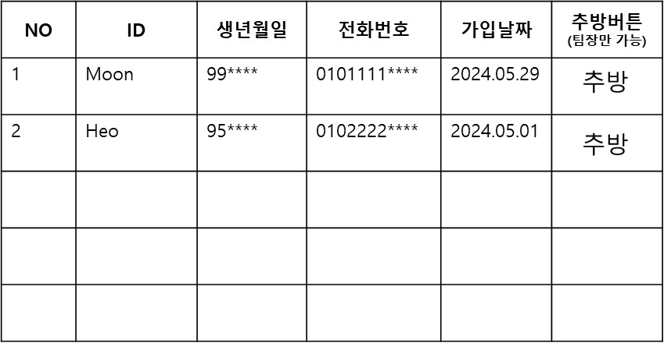
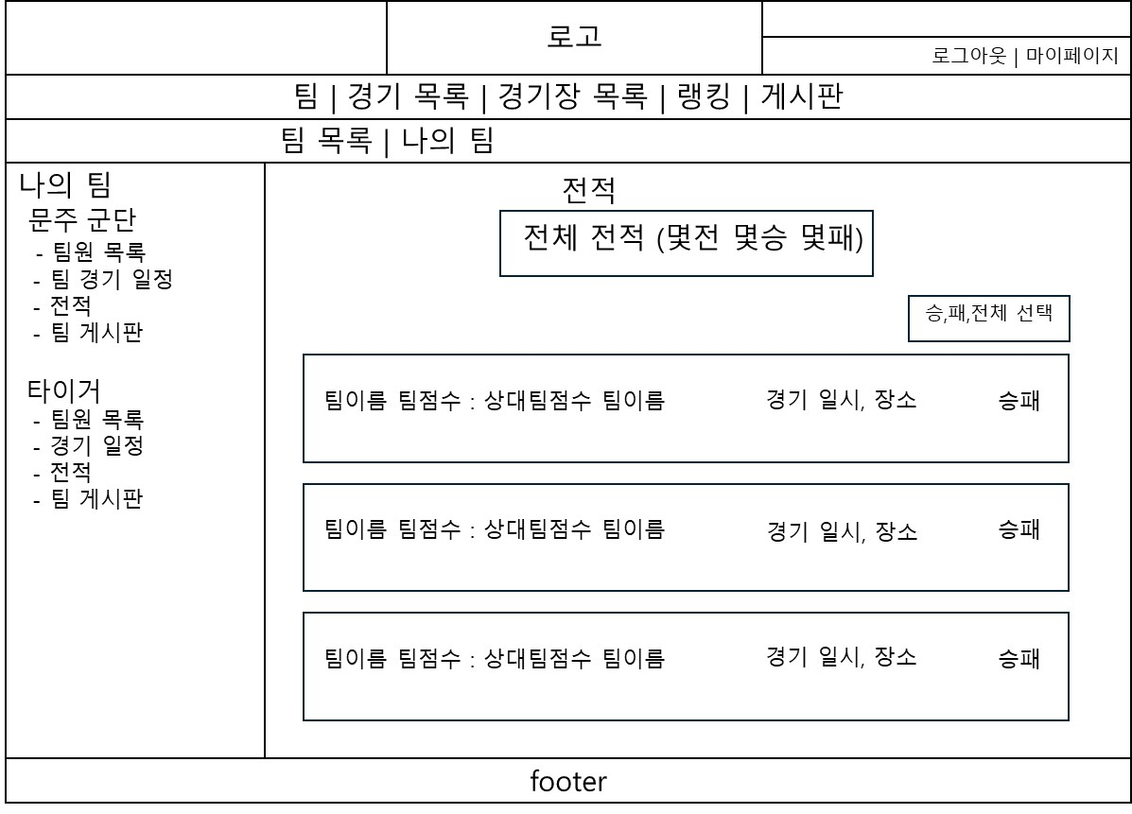
회원 페이지 이동 (팀)
로고
로그아웃 | 마이페이지
로고
팀 | 경기 목록 | 경기장 목록 | 랭킹 | 게시판
로그아웃 | 마이페이지
팀 목록 | 나의 팀
팀 | 경기 목록 | 경기장 목록 | 랭킹 | 게시판
나의 팀
문주 군단
- 팀원 목록
- 팀 경기 일정
- 전적
- 팀 게시판
타이거
- 팀원 목록
- 경기 일정
- 전적
- 팀 게시판
경기 일정
팀 목록 | 나의 팀
②
나의 팀
문주 군단
- 팀원 목록
- 팀 경기 일정
- 전적
- 팀 게시판
타이거
- 팀원 목록
- 경기 일정
- 전적
- 팀 게시판
팀원 목록
경기 명 :
경기장 :
경기장 주소 :
경기일시 :
축구팀 구합니다
천안 축구 센터
충청남도 천안시
2024/00/00 00:00:00 (0시간)
경기 생성일 :
2024-00-00
②
가입날짜 최신순 | 오래된순
경기 상세 보기
경기 명 :
경기장 :
경기장 주소 :
경기일시 :
축구팀 구합니다
천안 축구 센터
충청남도 천안시
2024/00/00 00:00:00 (0시간)
경기 생성일 :
2024-00-00
경기 상세 보기
경기 명 :
경기장 :
경기장 주소 :
경기일시 :
축구팀 구합니다
천안 축구 센터
충청남도 천안시
2024/00/00 00:00:00 (0시간)
경기 생성일 :
2024-00-00
경기 상세 보기
footer
footer
팀 경기일정
팀원 목록
팀 전적

Slide 9
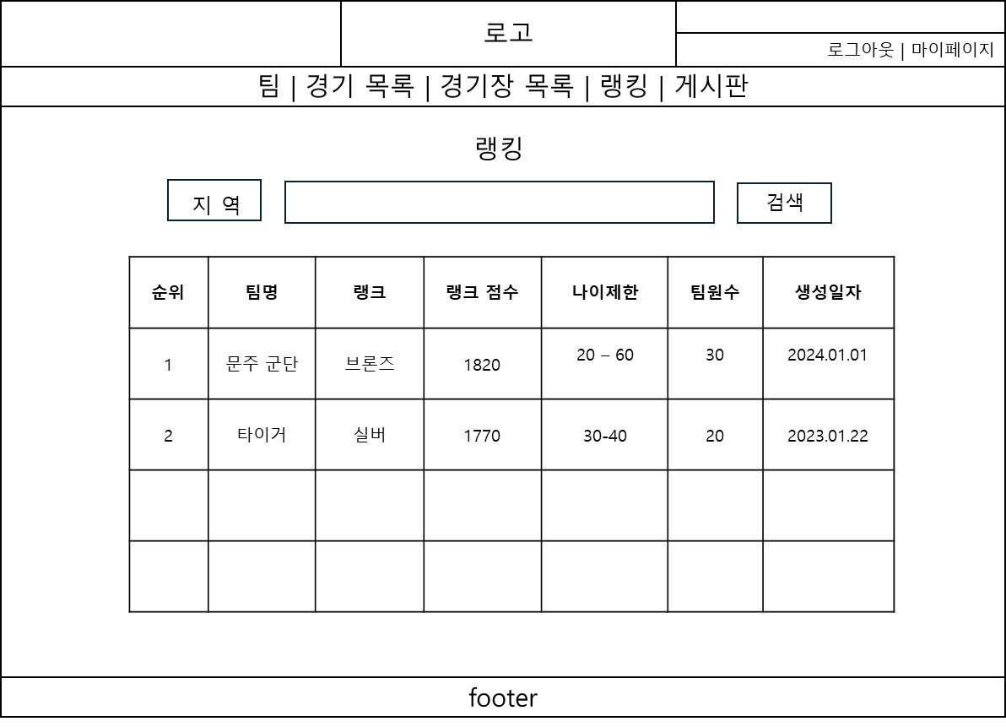
회원 페이지 이동 (랭킹)
로고
로그아웃 | 마이페이지
팀 | 경기 목록 | 경기장 목록 | 랭킹 | 게시판
팀 목록 | 나의 팀
프로필
사진
최신 경기목록 + 더보기
프로필 수정
게시판 + 더보기
전체 랭킹 정보 + 더보기
경기 중 금지사항
문주 군단
매너게임 부탁드립니다.
문주 갱스터즈
개발냥발
김반박이
…
…
footer
메인 페이지
랭킹

Slide 10
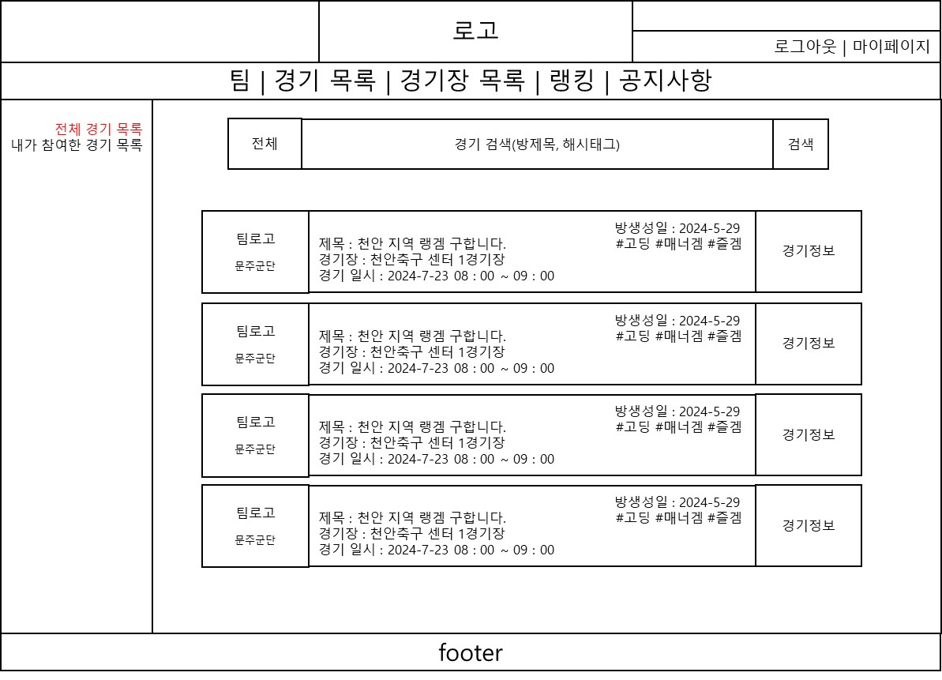
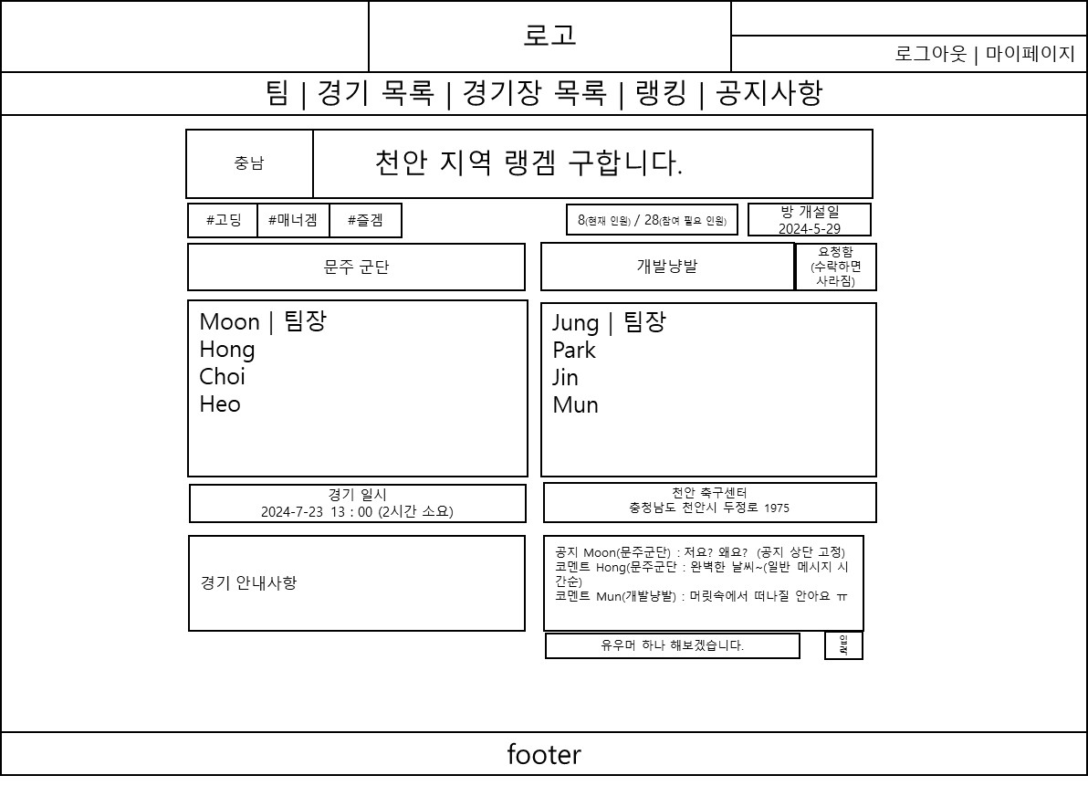
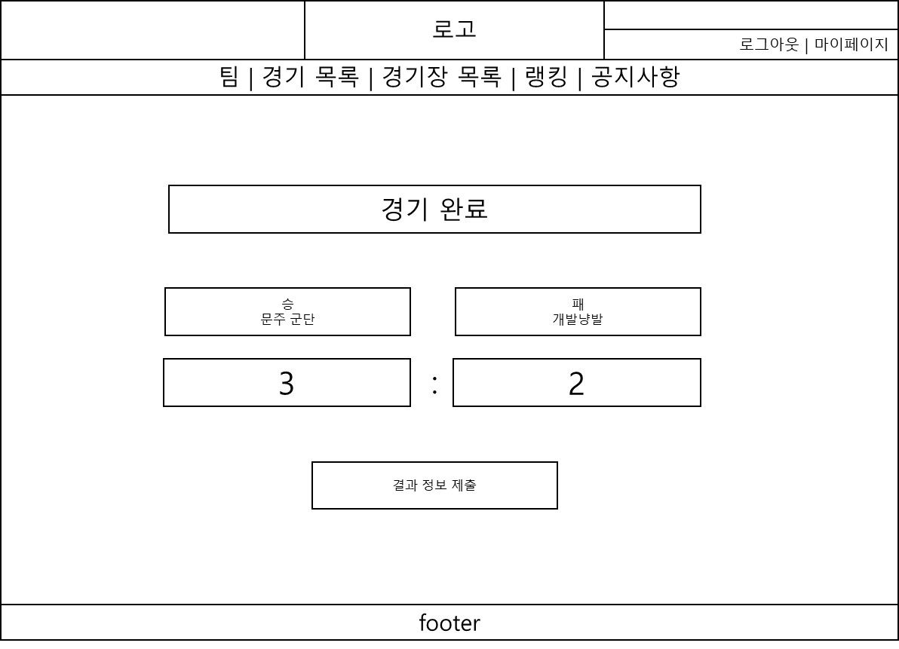
회원 페이지 이동 (경기)
로고
로그아웃 | 마이페이지
팀 | 경기 목록 | 경기장 목록 | 랭킹 | 게시판
팀 목록 | 나의 팀
프로필
사진
최신 경기목록 + 더보기
프로필 수정
게시판 + 더보기
전체 랭킹 정보 + 더보기
경기 중 금지사항
문주 군단
매너게임 부탁드립니다.
문주 갱스터즈
개발냥발
김반박이
…
…
footer
메인 페이지
경기목록
경기 상세 정보
경기 평가하기

Slide 11
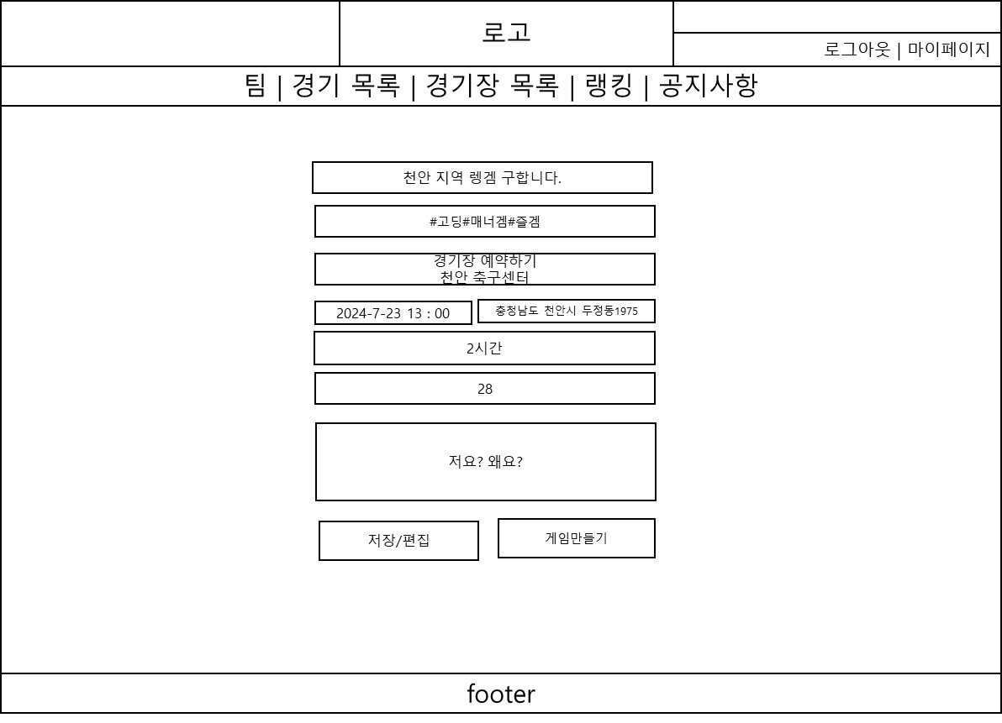
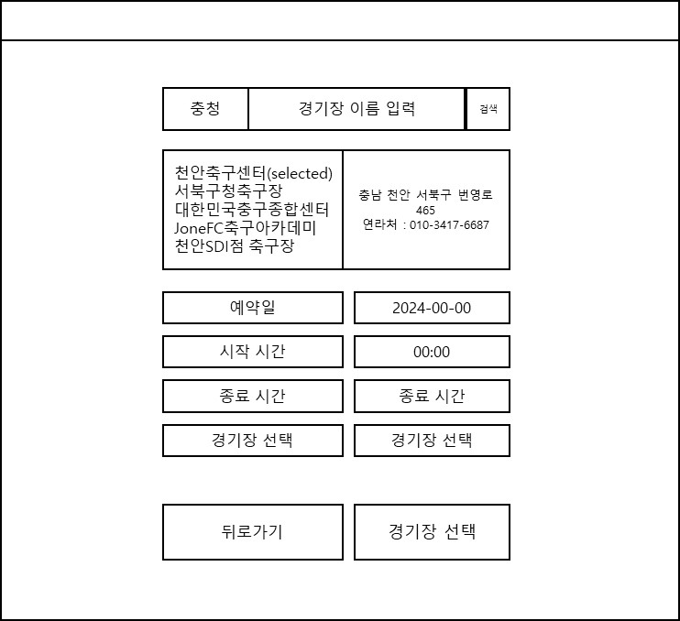
회원 페이지 이동 (경기)
경기목록
경기 만들기
경기장 예약하기(POP-UP)

Slide 12
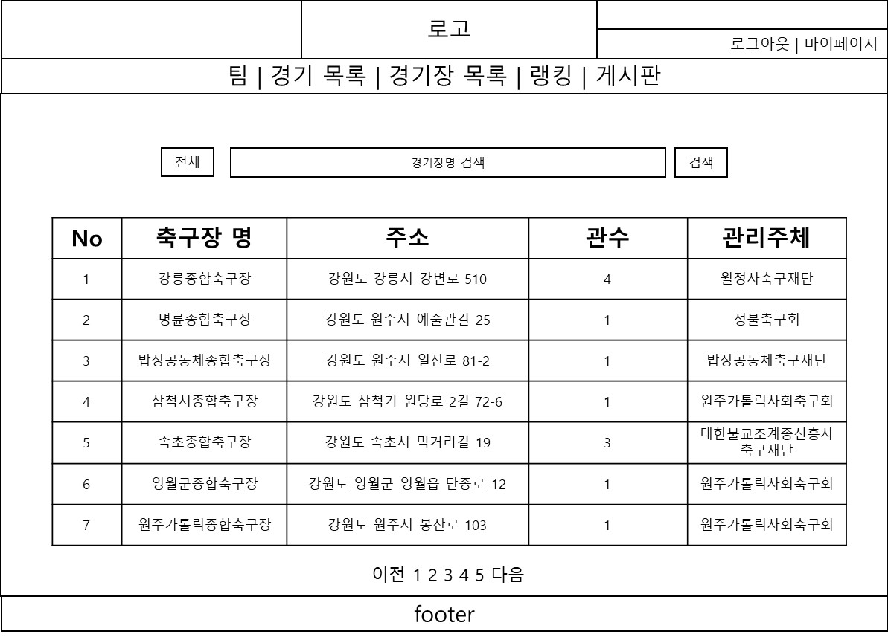
회원 페이지 이동 (경기장)
로고
로그아웃 | 마이페이지
팀 | 경기 목록 | 경기장 목록 | 랭킹 | 게시판
팀 목록 | 나의 팀
프로필
사진
최신 경기목록 + 더보기
프로필 수정
게시판 + 더보기
전체 랭킹 정보 + 더보기
경기 중 금지사항
문주 군단
매너게임 부탁드립니다.
문주 갱스터즈
개발냥발
김반박이
…
…
footer
메인 페이지
경기장 목록

